Slide 4


Thành viên trong nhóm
Nhóm 8
Tên
Tên (1)
Tên (2)
Tên (3)

Slide 5
Group Name
Thành viên nhóm
Nguyễn
Hoàng
Anh
Lâm
Duy
Thiên
Khúc
Khánh
Đăng
Nguyễn Tiến
Đạt
20120246
20120192
20120262
20120267
Chủ đề nội dung
Ghi chú chủ đề nội dung

Slide 6
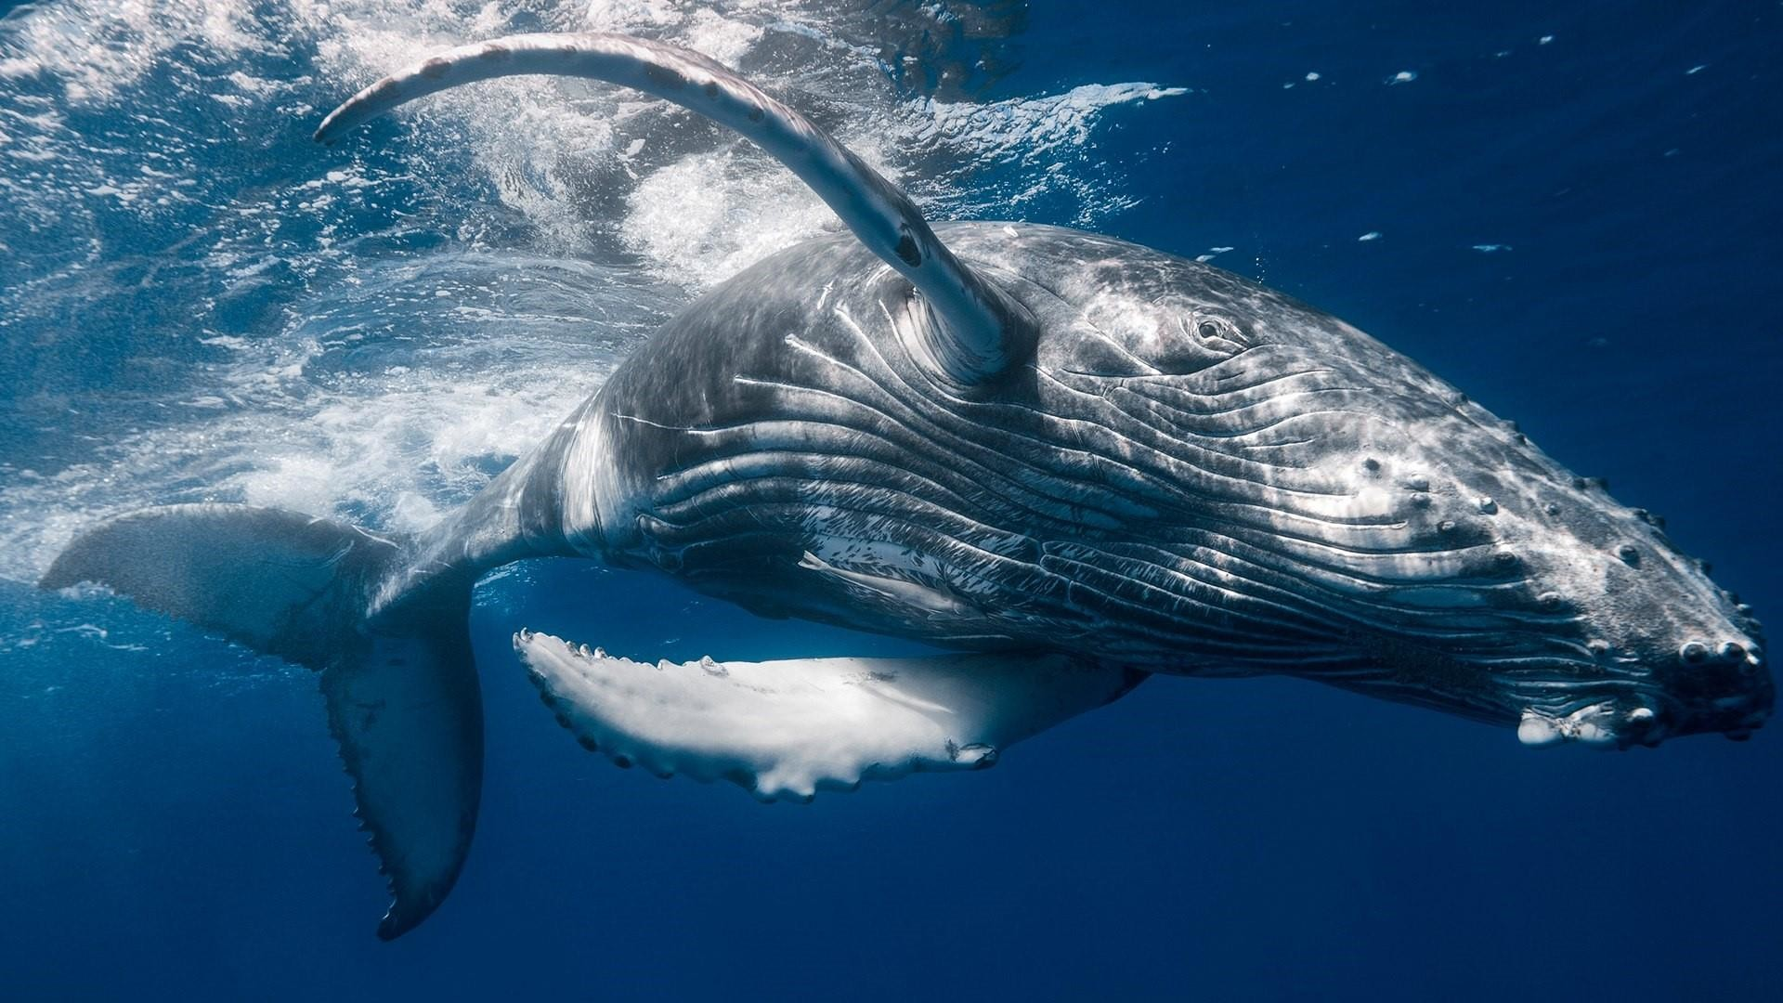

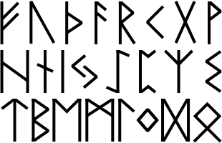
Thành viên trong nhóm
Báo cáo giữa kỳ
Chủ đề: CÁC THUẬT TOÁN SO KHỚP CHUỖI
Môn học: Nhập môn phân tích ĐPT Thuật toán
GVHD: Lê Phúc Lữ
Nội dung 1
Ghi chú nội dung 1

Slide 7



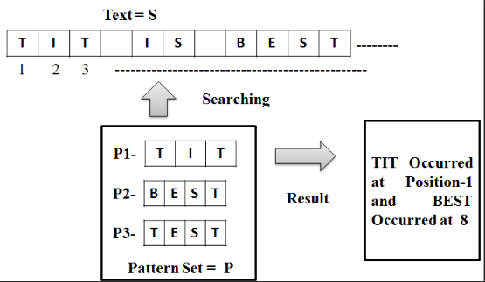

Chủ đề nội dung
Ghi chú chủ đề nội dung
GIỚI THIỆU BÀI TOÁN

Slide 8



Giới thiệu bài toán
Thuật toán so khớp chuỗi là thuật toán tìm kiếm vị trí mà một hay nhiều chuỗi được tìm thấy trong một chuỗi hay văn bản lớn. Đây là một lớp thuật toán về chuỗi quan trọng.
Được sử dụng trong hầu hết các phần mềm ứng dụng, trải dài từ các trình soạn thảo văn bản đơn giản đến các hệ thống phát hiện xâm nhập phức tạp (NIDS).

Slide 9


Phát biểu bài toán
Bài toán so khớp chuỗi
(The string matching problem)
Cho chuỗi T độ dài n và xâu P độ dài m (m << n). Tìm tất cả vị trí xuất hiện của P trong T.
Ví dụ:
Input | Output
T = ‘THIS IS A TEST TEXT’ P = ‘TEST’ | Pattern found at indices: 10
T = ‘AABAACAADAABAABA’ P = ‘AABA’ | Pattern found at indices: 0, 9, 12
Các thuật toán được đề cập để giải quyết bài toán:
Naïve algorithm (Brute-force).
Rabin-Karp algorithm.
Knuth-Morris-Pratt (KMP) algorithm.
NỘI DUNG 2

Slide 10

CHỦ ĐỀ NỘI DUNG 2
Nội dung 1
Ghi chú nội dung 1
Naïve Algorithm

Slide 11
Naïve Algorithm
Nội dung 1
Ghi chú nội dung 1
Ý tưởng: Thuật toán so sánh lần lượt mỗi chuỗi con của T có cùng chiều dài với P. Nếu từng ký tự đều trùng khớp thì trả về vị trí tìm được, ngược lại dịch chuyển chuỗi con sang phải 1 đơn vị.
Pseudo code:
Function: Brute-Force String Matching
text: chuỗi cha
pattern: chuỗi cần tìm
Trả về: Các vị trí tìm được
các vị trí tìm thấy = None
subtext = chuỗi con đầu text có độ dài bằng pattern
while (chưa tới cuối text)
if (từng kí tự của subtext = pattern)
lưu lại vị trí
else
dịch chuyển subtext sang phải 1 kí tự
return các vị trí tìm thấy
NỘI DUNG 2

Slide 12
ĐÁNH GIÁ THUẬT TOÁN
Với N, M lần lượt là chiều dài của text và pattern
Trường hợp xấu nhất: Mỗi lần so sánh subtext với pattern, thuật toán phải so sánh nhiều nhất là M lần (M – 1 kí tự đầu đều trùng khớp). Có tất cả (N – M + 1) chuỗi subtext cần so sánh → Cần N(N – M + 1) phép so sánh. Vậy độ phức tạp trong trường hợp xấu nhất là O(MN).
Trường hợp tốt nhất: Trong mỗi lượt so sánh, kí tự đầu tiên của subtext luôn khác của pattern nên chỉ cần một phép so sánh duy nhất → Cần N phép so sánh tất cả Vậy độ phức tạp trong trường hợp tốt nhất là O(N).
Trường hợp trung bình: O(MN)
Nội dung 3
Ghi chú nội dung 3

Slide 13
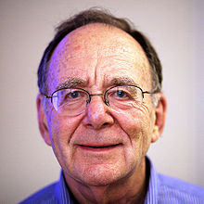
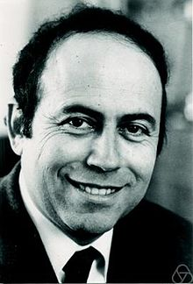
CHỦ ĐỀ NỘI DUNG 2
Thuyết trình ở đây
Thuật toán Rabin-Karp
Richard Manning Karp (1935) (trái)
Michael Oser Rabin (1931)

Slide 14




Hash Function
Hàm băm là một hàm chuyển đổi chuỗi thành giá trị số, giá trị này được gọi là mã băm của nó. Ví dụ, chúng ta có thể có hàm băm hash(“hello”) = 5.
So khớp mã băm của pattern với mã băm của chuỗi con subtext của text, và nếu mã băm khớp thì thuật toán sẽ so sánh từng ký tự trong hai chuỗi với nhau.
Nếu mã băm được biểu diễn là số nguyên không quá 64 bits, độ phức tạp thời gian của việc so sánh pattern có độ dài m với subtext có cùng độ dài giảm từ O(m) xuống O(1).
Vấn đề của hàm băm đó là mã băm của hai chuỗi khác nhau có thể bằng nhau.
$$Hash(S)=\sum{Ascii_value\left(S[i]\right)}$$
Hash(‘abcd’) = 97 + 98 + 99 + 100 = 394
Hash(‘dacb’) = 100 + 97 + 99 + 98 = 394
Nhưng ‘abcd’ ≠ ‘dacb’
Hàm băm tốt
Tính toán nhanh.
Xác xuất trùng mã băm nhỏ.

Slide 15
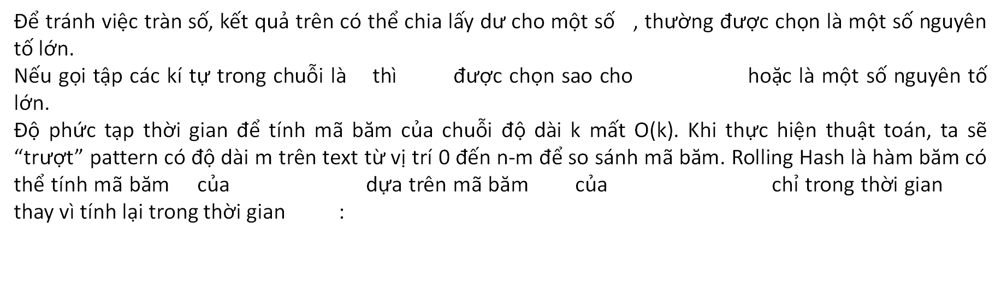
Xây dựng hàm băm
Xem mọi xâu như một chuỗi số với một cơ số (base) nào đó. Hàm băm được tính tương tự với việc ta chuyển một số nguyên về giá trị của nó, nếu là xâu kí tự thì có thể sử dụng mã ASCII (hoặc UNICODE).
base 10, hash(“425”) = 4 × 10² + 2 × 10¹ + 5 × 10⁰ = 425.
base 26, kí tự là chữ cái từ a đến z : hash (“abc”) = 97 × 26² + 98 × 26¹ + 99 × 26⁰ = 68219
Để tránh việc tràn số, kết quả trên có thể chia lấy dư cho một số q, thường được chọn là một số nguyên tố lớn.
Nếu gọi tập các kí tự trong chuỗi là $Σ$ thì base được chọn sao cho base = |$Σ$| hoặc là một số nguyên tố lớn.
Độ phức tạp thời gian để tính mã băm của chuỗi độ dài k mất O(k). Khi thực hiện thuật toán, ta sẽ “trượt” pattern có độ dài m trên text từ vị trí 0 đến n-m để so sánh mã băm. Rolling Hash là hàm băm có thể tính mã băm h_{i} của text[i…i+m-1] dựa trên mã băm h_{i - 1} của text[(i-1)…(i+m)] chỉ trong thời gian O(1) thay vì tính lại trong thời gian O(m):
h_{i} = (base × (h_{i - 1} – base^{m - 1} × text[i – 1]) + text[i + m – 1]) % q

Slide 16
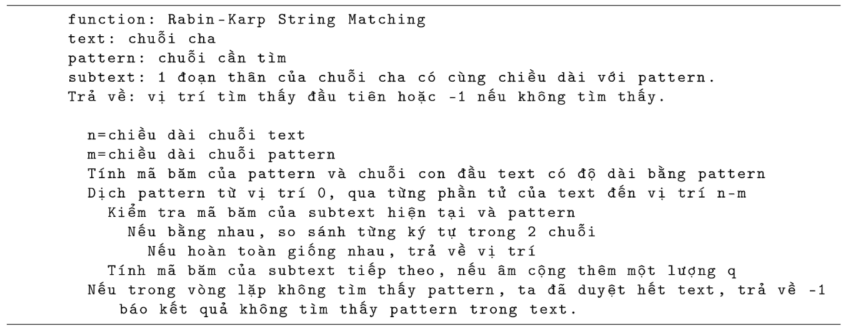


Thuật toán KMP
Cài đặt thuật toán

Slide 17
Đánh giá độ phức tạp
Với chuỗi pattern có độ dài M và chuỗi text có độ dài N:
Trong quá trình tiền xử lý, để tính mã băm cho pattern cần duyệt qua m phần tử, tương tự với subtext đầu tiên text, vậy độ phức tạp là O(M+M) ∈ O(M).
Độ phức tạp:
Trường hợp tốt nhất và trung bình: O(M + N).
Trường hợp xấu nhất: O(MN). Xảy ra khi mã băm của chuỗi pattern và text trùng với mã băm của tất cả chuỗi con của text.
Tuy nhiên, trong thực tế ứng dụng, ta loại được rất nhiều phép so sánh.

Slide 18



Nội dung 3
Thuyết trình ở đây
Thuật toán KMP
James H. Morris
Vaughan Pratt
Donald Knuth
Ghi chú nội dung 4
Thuyết trình ở đây nhé

Slide 19

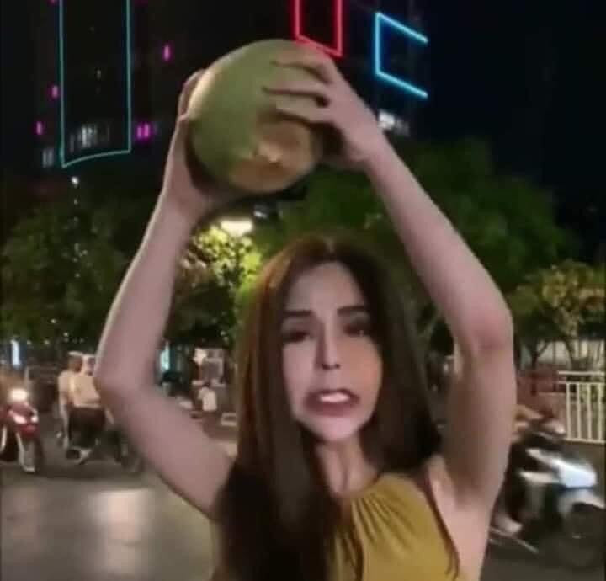
NỘI DUNG 4 Ý 2
Thuyết trình ở đây
Giới thiệu
Thuật toán KMP dựa trên tính chất phân nhỏ (degenerating property) của chuỗi kí tự cần tìm S. Theo đó bên trong chuỗi S có thể tồn tại các các chuỗi con nhỏ lặp lại. Dựa vào đó có thể cải thiện được hạn chế của thuật toán Naive – Brute Force khi gặp phải trường hợp nhiều kí tự không khớp nối tiếp sau các kí tự khớp.
Ví dụ:
txt[] = “AAAAAAAAAAAAAAAAAB"
pat[] = “AAAB”
Ý tưởng của thuật toán: Mỗi khi gặp phải các kí tự không khớp sau các kí tự khớp, thay vì dịch tới một vị trí trên chuỗi txt[] như thuật toán Naïve, ta vận dụng những phần đã duyệt qua để tránh lặp lại các bước so chuỗi đã từng thực hiện.
Nội dung 4
Chủ đề nội dung 4

Slide 20
NỘI DUNG 4 Ý 2
Thuyết trình ở đây
Một số khái niệm
A | B | C | D | A | B | C | A | B | C
Nội dung 4
Prefix
Suffix
Proper prefix/suffix
A | B | C | D
Chủ đề nội dung 4
A | B | C
Thực tế thấy rằng có thể có các proper prefix trùng với proper suffix. Trong ví dụ trên, ‘abc’ vừa là proper prefix, vừa là proper suffix. Trong thuật toán KMP, ta sẽ đi tìm chuỗi LPS (chuỗi dài nhất vừa là proper prefix, vừa là proper suffix).
Prefix
Suffix

Slide 21
NỘI DUNG 4 Ý 2
Thuyết trình ở đây
Tính LPS
lps[i]: Chiều dài của LPS được tạo bởi i kí tự đầu tiên trong pattern.
VD: Xét pattern = ‘ababaaba’
Nội dung 4
i | Substr | LPS | lps[i]
0 | a | ‘’ | 0
1 | ab | ‘’ | 0
2 | aba | a | 1
3 | abab | ab | 2
4 | ababa | aba | 3
5 | ababaa | a | 1
6 | ababaab | ab | 2
7 | ababaaba | aba | 3
Chủ đề nội dung 4
Vai trò của mảng lps: Như đã đề cập phía trên, những trùng khớp một phần có thể dẫn đến việc so sánh lặp đi lặp lại. Bằng cách sử dụng mảng lps[] ta có thể bỏ qua việc lặp đi lặp lại đó.

Slide 22
NỘI DUNG 4 Ý 2
Thuyết trình ở đây
Cài đặt thuật toán
Tương tự với thuật toán Naïve, dùng hai biến i, j để duyệt qua chuỗi text[] và pattern[]. Ở mỗi bước, so sánh text[i] và pattern[j]:
Nếu trùng khớp, tăng biến i và j lên 1. Nếu đã so hết chuỗi pattern, tức đã tìm thấy được vị trí xuất hiện của pattern[] trong text[], xuất vị trí và đặt j = lps[j – 1].
Nếu không khớp sau một chuỗi khớp, đặt j = lps[j – 1], tiếp tục so sánh.
Nếu j = 0 và không trùng, nghĩa là chưa có bất kì kí tự nào trùng khớp, dời chuỗi pattern qua một kí tự bằng cách tăng biến i.
Nội dung 4
Chủ đề nội dung 4
Ý nghĩa của việc đặt j = lps[j – 1]: Gọi k = lps[j – 1]. Ta vừa so sánh (j + 1) kí tự đầu tiên của pattern[] (j bắt đầu từ 0) và không trùng ở kí tự pattern[j] (hoặc tìm thấy chuỗi) nên dời về kí tự pattern[j – 1]. Ứng với pattern[j – 1], ta đã ngầm so sánh k kí tự đầu tiên (do k kí tự đầu tiên trùng với k kí tự cuối của chuỗi con) do đó có thể bỏ qua k kí tự này và bắt đầu so sánh text[i] với pattern[k].

Slide 23
NỘI DUNG 4 Ý 2
Thuyết trình ở đây
Nội dung 4
Chủ đề nội dung 4

Slide 24
NỘI DUNG 4 Ý 2
Thuyết trình ở đây
Nội dung 4
Chủ đề nội dung 4

Slide 25
NỘI DUNG 4 Ý 2
Thuyết trình ở đây
Nội dung 4
Chủ đề nội dung 4

Slide 26
NỘI DUNG 4 Ý 2
Thuyết trình ở đây
Phân tích độ phức tạp
Gọi k = i – j, n là độ dài của chuỗi text[], m là độ dài chuỗi pattern[].
Trong một vòng lặp while có 3 trường hợp có thể xảy ra:
So sánh khớp, i và j cùng tăng => k giữ nguyên.
So sánh không khớp, j = 0, i tăng => k tăng 1 giá trị.
So sánh không khớp, j > 0, i không thay đổi, j đổi sang lps[j – 1] => k tăng ít nhất 1 giá trị.
Do đó trong mỗi vòng lặp, đều có ít nhất i hoặc k tăng, vậy số vòng lặp tối đa có thể có là 2n.
Với hàm tính mảng lps[], duyệt từ kí tự i = 1 đến m nên độ phức tạp tuyến tính O(m).
Từ đó tổng độ phức tạp của thuật toán KMP về mặt thời gian là O(n + m).
Nội dung 4
Chủ đề nội dung 4

Slide 27

TỔNG KẾT
Thanks For Watching!
Đánh giá, so sánh 3 thuật toán
Group Name

Slide 28
NỘI DUNG 4 Ý 2
Thuyết trình ở đây
So sánh thời gian chạy
Khởi tạo ngẫu nhiên một chuỗi pattern độ dài m = 100.
Khởi tạo ngẫu nhiên 5 số nguyên dương n trong khoảng [1..10⁷] và sắp xếp tăng dần.
Với mỗi số n, khởi tạo ngẫu nhiên một chuỗi text độ dài n sao cho pattern xuất hiện ở nhiều vị trí trong text.
Xét 2 trường hợp phân bố dữ liệu:
Chuỗi text và pattern chứa các chữ cái trong tập {‘A’..’Z’}.
Bảng chữ cái nhỏ chỉ gồm {‘A’, ‘B’, ‘C’, ‘D’} .
Nội dung 4
Chủ đề nội dung 4

Slide 29
NỘI DUNG 4 Ý 2
Thuyết trình ở đây
So sánh thời gian chạy
Khởi tạo ngẫu nhiên một chuỗi pattern độ dài m = 100.
Khởi tạo ngẫu nhiên 5 số nguyên dương n trong khoảng [1..10⁷] và sắp xếp tăng dần.
Với mỗi số n, khởi tạo ngẫu nhiên một chuỗi text độ dài n sao cho pattern xuất hiện ở nhiều vị trí trong text.
Xét 2 trường hợp phân bố dữ liệu:
TH1: Chuỗi text và pattern chứa các chữ cái trong tập {‘A’..’Z’}.
TH2: Bảng chữ cái nhỏ chỉ gồm {‘A’, ‘B’, ‘C’, ‘D’} .
Nội dung 4
Chủ đề nội dung 4

Slide 30
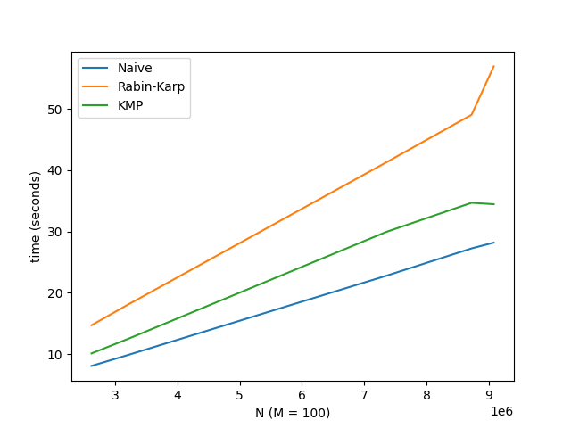
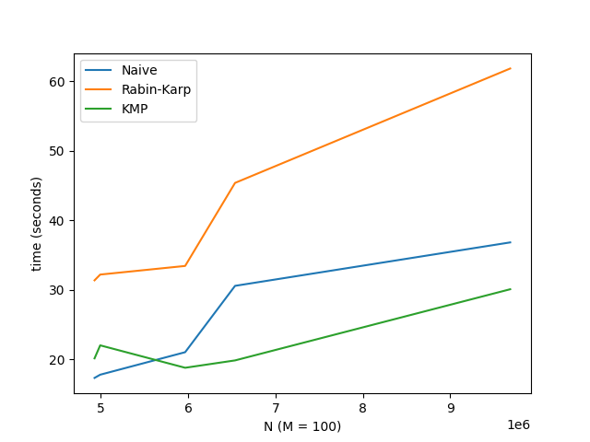
NỘI DUNG 4 Ý 2
Thuyết trình ở đây
So sánh thời gian chạy
Nội dung 4
Chủ đề nội dung 4
TH1
TH2

Slide 31
NỘI DUNG 4 Ý 2
Thanks For Watching!
Thuyết trình ở đây
Nhóm 8
Any Question?

